Slide 1
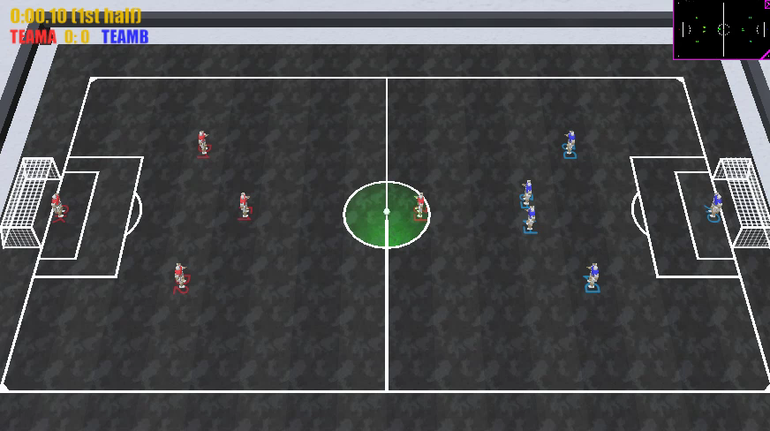
1. 우리팀(Blue)이 상대팀(Red)을 따라다니기
골키퍼가 패널티 구역을 3초 이상 벗어나면 default position으로 돌아간다는 규칙때문에 상대팀(Red) 골키퍼에게로 가지 못하고 계속 되돌아옴

Slide 2

2. 우리팀(Blue)이 상대팀(Red)을 따라다니기 - 골키퍼제외
골키퍼는 rulebasedA의 규칙을 따르도록 하고 수비수1, 2와 공격수1, 2만 상대팀(Red)을 따라다니도록 함

